Slide 1
Programiranje skripti za Unity igru
Juraj Crljenko

Slide 2
Sadržaj
Što je Unity?
Inventory System (Sustav prtljage)
Implementacija sustava vanjskim projektima

Slide 3

Što je Unity
Alat za izradu video igara
Podrška za C#
Prva inačica izbačena 2006. godine
Verzije
Podloga velikom broju igri

Slide 4
Inventory Sytem
Što je serijalizacija podataka
Podjela:
Apstraktni dio
Dodijeljivi dio
Dio za uređenje
Podatkovni dio

Slide 5
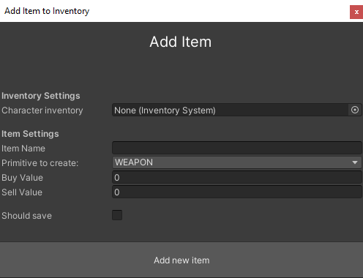
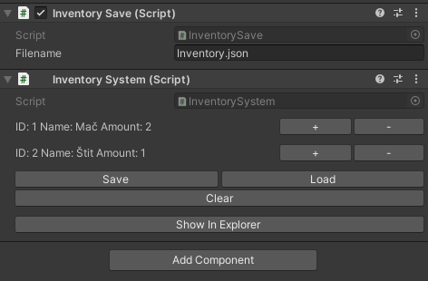
Prikaz sustava unutar Unity-a
„Add Item” prozor za dodavanje objekata u „Inventory system”
Inspektor za „Inventory Objekt”

Slide 6
Implementacija sustava vanjskim projektima
Kako unijeti sustav u novi projekt?
Zašto je ovaj sustav potreban igricama?
Kako koristiti sustav?

Slide 7
Hvala na pažnji!

